Slide 1
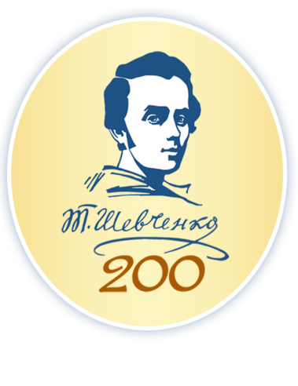
Инновационный мультимедийный проект в рамках областного марафона чтецов "Звучи у нашім ріднім краї, безсмертне слово Кобзаря!”
Автор идеи: Звягинцева Н.Д.,
заведующая ОБПИ Херсонской областной
библиотеки для детей имени Днипровой Чайки
Техническое исполнение: Франковская М.А.,
главный методист ОБПИ

Slide 2
Этапы:
Форма:
он-лайн вёрстка веб-издания произведений участников марафона чтецов-авторов
собрать заявки на участие, с текстами произведений и фотографиями авторов в электронном виде
разработать макет веб-издания, структурировать его по разделам в соответствии с темами присланных работ

Slide 3
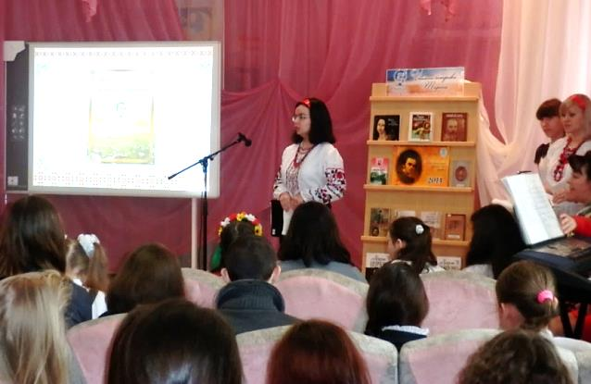
Этапы:
изготовить "Авторское свидетельство“ для каждого участника
составить сценарий проведения «авторского марафона» и провести его в форме «верстки веб-издания»
Видеосьемка выступлений участников и опубликование видеофайлов на YouTube

Slide 4
Этапы:
доработать он-лайн верстку: редактирование текстов, генерирование содержания, добавление видео
Опубликовать на “Calameo” и дать ссылку на сайт

Slide 6
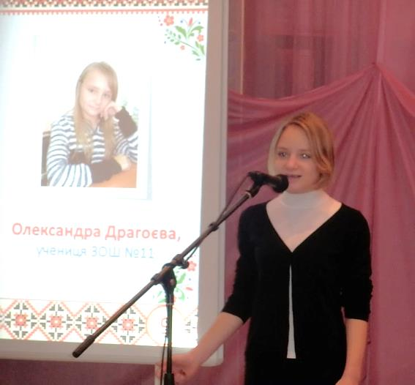
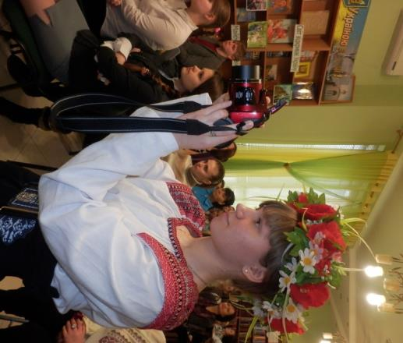
Результаты
Интерактивная инновационная форма он-лайн верстки веб-издания помогла в процессе обычного конкурса чтецов
(в данном случае это марафон):
удерживать внимание детей, так как все происходящее аудитория видит на экране, а каждый участник ждет своего появления на нем;

Slide 7
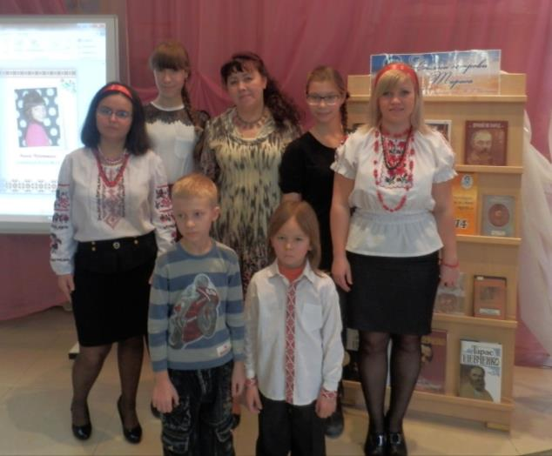
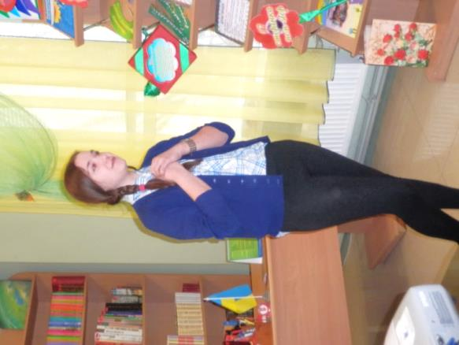
Результаты
сделать ярким и запоминающимся все мероприятие;
повысить самооценку каждого ребенка-участника (меня опубликовали в виртуальной книге!);

Slide 8
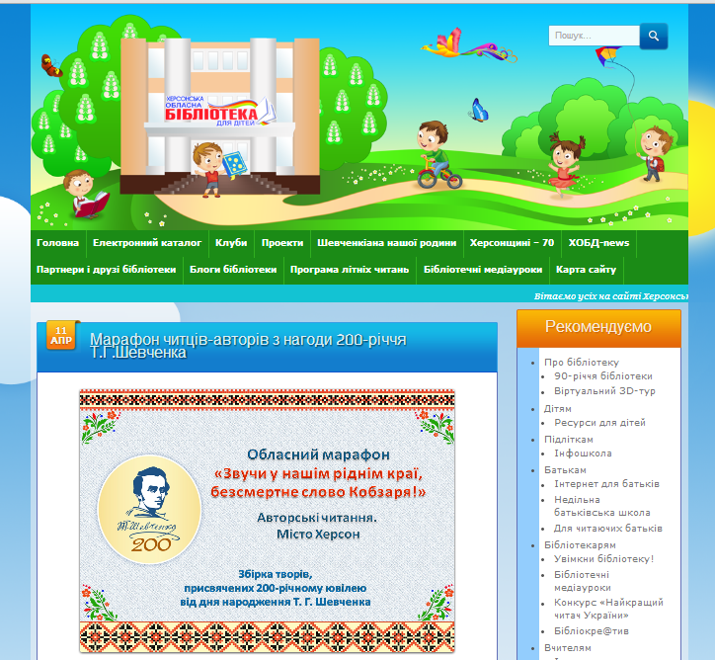
Результаты:
выставить итоги на всеобщее обозрение – и тем самым "продвигать" свой сайт

Slide 9
Спасибо за внимание!
Берите идею –
она хорошая!

